Slide 1
Osmoseforsøg

Slide 2
Plan
Dagens figur
Opsamling på mikroskopi (del 3)
Forsøg:
Gennemgang af fremgangsmåde og opstilling af hypoteser
Igangsætning af forsøg
Næste gang: Aflæsning af resultater og databehandling.
Begrebstræning

Slide 3
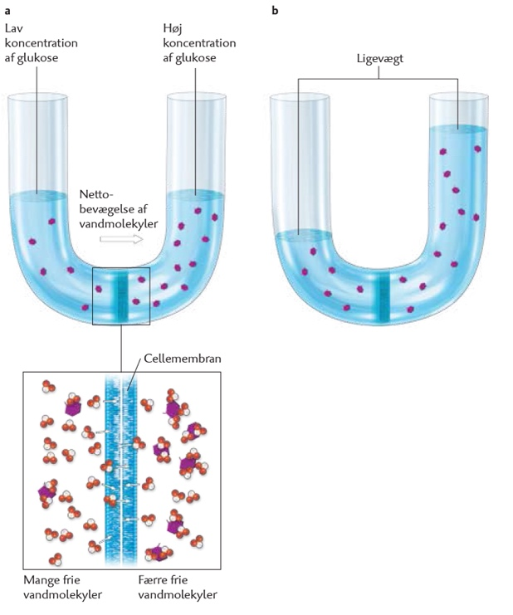
Dagens figur
Forklar begrebet osmose ud fra figuren.

Slide 4
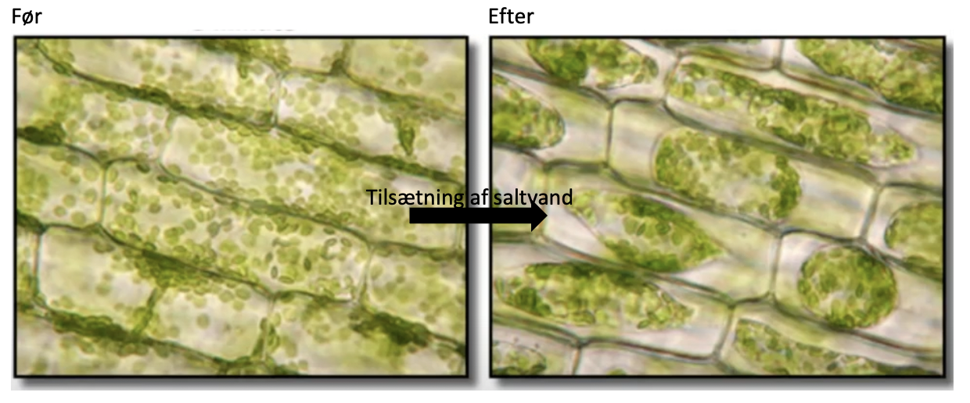
Del 3 af mikroskopiøvelsen (plasmolyse)
Beskriv, hvad der er sket.
Forklar, hvorfor det er sket.

Slide 5
Øvelsesvejledning

Slide 6
Begrebstræning
Udfyld kryds og tværs (så vidt muligt uden noter og bog).

Slide 7
Begrebstræning
Skriv hvert af begreberne på forsiden af en post-it-seddel, og din egen forklaring af begrebet på bagsiden.
Begreber:
Eukaryot celle
Prokaryot celle
Mitokondrie
Grønkorn
Ribosom
Diffusion
Osmose

Slide 8
Begrebstræning
Makker 1 vender forsiden op ad på sine post-it-sedler. Makker 2 vender bagsiden op ad på sine post-it-sedler.
Match forklaring og begreb, og byt bagefter roller.

